Slide 1
§ 14. Восстание 1863—1864 гг.

Slide 2
Проверка д/з

Slide 3
План урока
Причины восстания
Красные и белые – движущая сила восстания
«Мужыцкая праўда»
Ход восстания
Итоги восстания

Slide 4
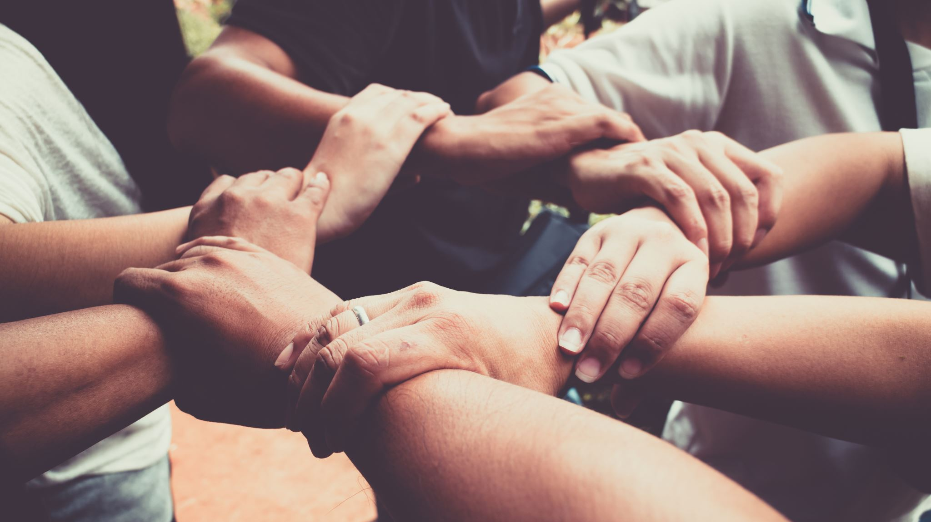
1. Причины восстания

Slide 5
Причины восстания
Желание восстановить Речь Посполитую или ВКЛ
Борьба с самодержавием и сословными пережитками
Недовольства условиями отмены крепостного права

Slide 6
2. Красные и белые – движущая сила восстания

Slide 7
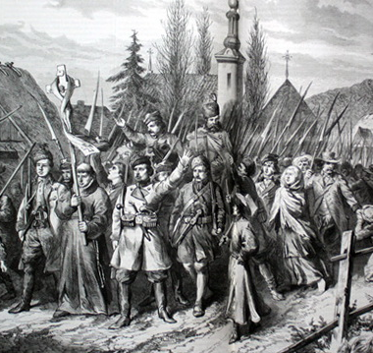
Красные
Выражали интересы мелкой шляхты, интеллигенции и крестьян
Выступали за революцию, установление революционных порядков, ликвидацию феодальных порядков и восстановление РП

Slide 8
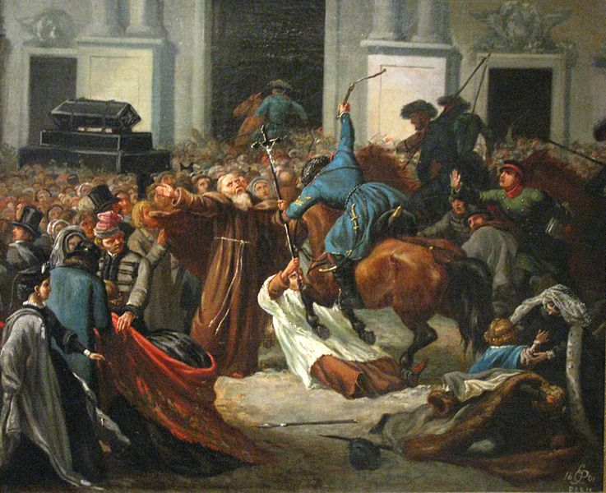
Белые
Выражали интересы крупных помещиков и буржуазии
Желали восстановить РП, но при этом не допустить полноценной крестьянской революции

Slide 9
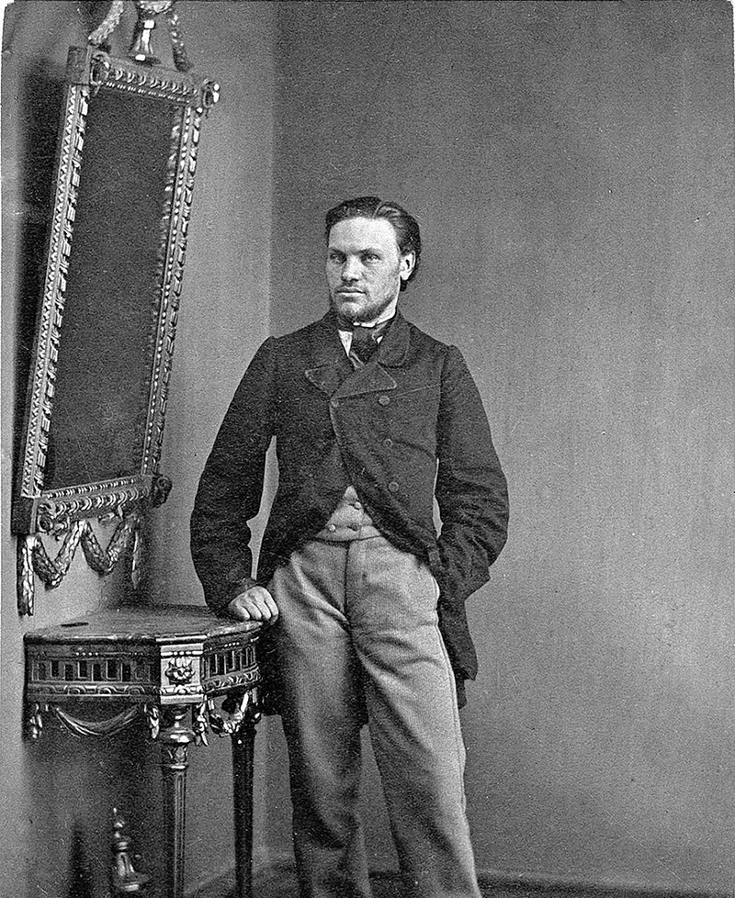
Кастусь Калиновский
революционный демократ, публицист, поэт, один из руководителей польского восстания 1863—1864 годов на территории современных Литвы и Белоруссии. Считается национальным героем в Польше, Литве и Беларуси

Slide 10
3. «Мужыцкая праўда»

Slide 11

«Мужыцкая праўда»
Революционно-демократическая газета, выпускаемая Феликсам Рожанским, Валерием Врублевским и Кастусём Калиновским
Издавалась нелегально в виде листовок. На протяжении 1862-1863 гг. вышло 7 номеров, в которых содержались призывы к всенародному восстанию

Slide 12
4. Ход восстания

Slide 13
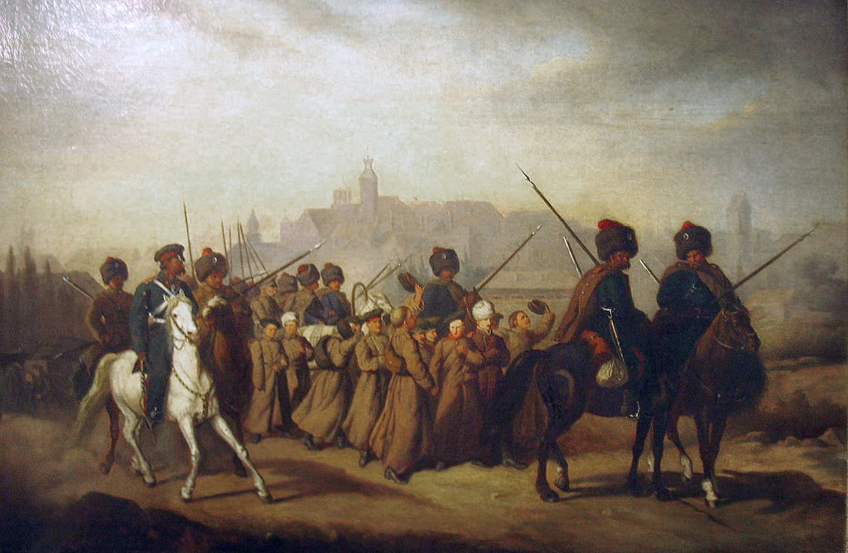
Январь 1863 г.
Начало восстание. Поводом послужило призвание неблагонадежных поляков в армию

Slide 14
На территории Беларуси
Центр восстания – Виленский Провинциальный комитет
Объявлялось равноправие граждан вне зависимости от сословий
Земля передавалась крестьянам, обязательные выплаты отменились
Рекрутчина заменялась 3-летней
всеобщей воинской повинностью. Восстанавливалась униатская церковь.

Slide 15
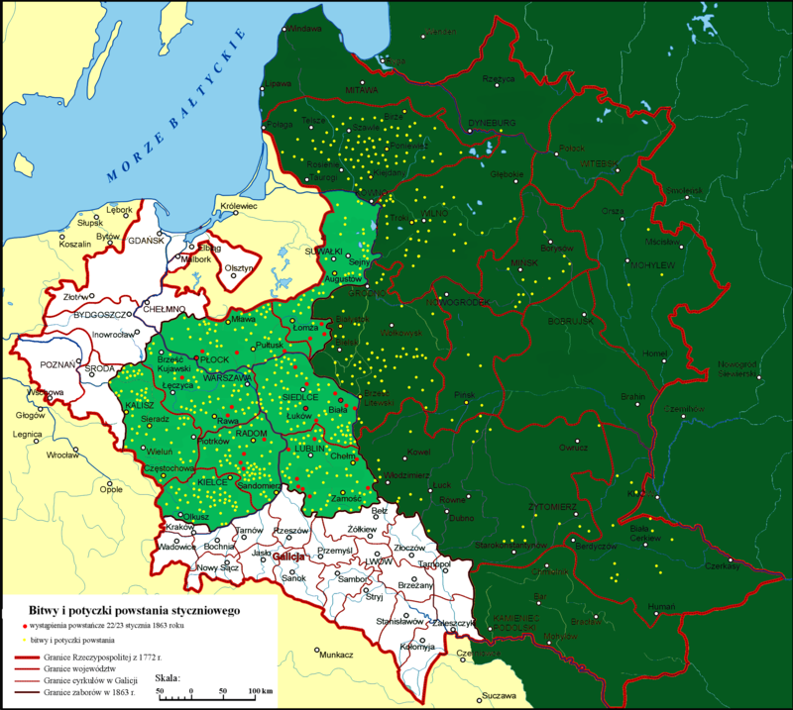
Карта восстания

Slide 16
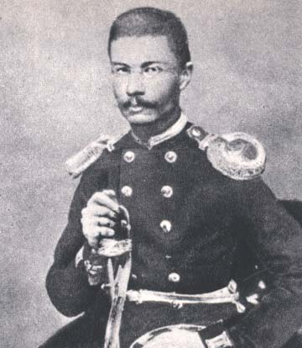
Ромуальд Траугутт
Один из лидеров восстания, принимал участие в боевых действиях на территории Беларуси

Slide 17
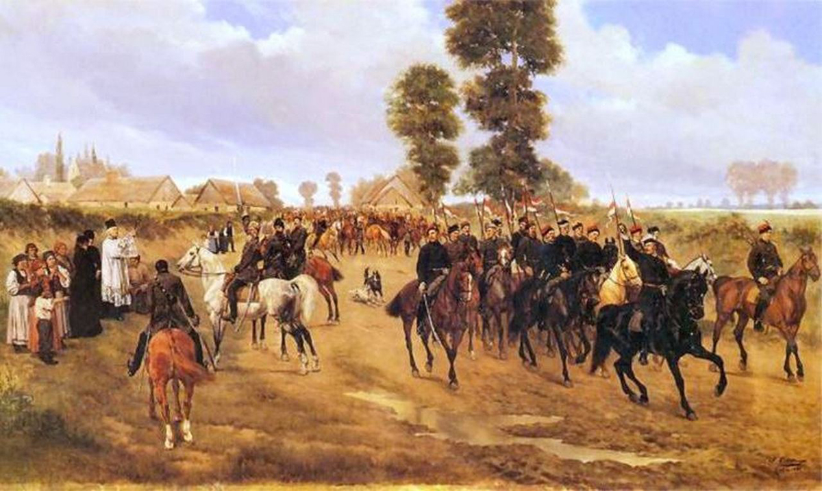

Slide 18
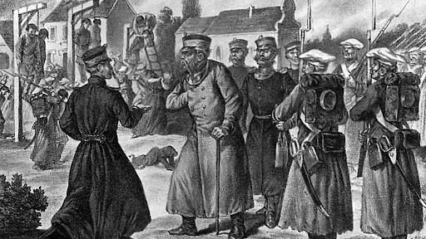

Slide 19
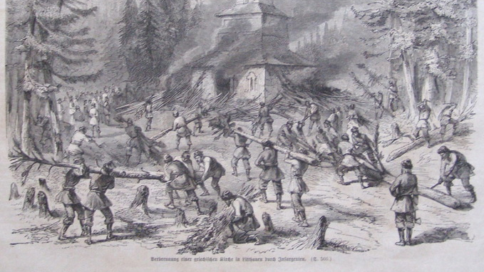

Slide 20
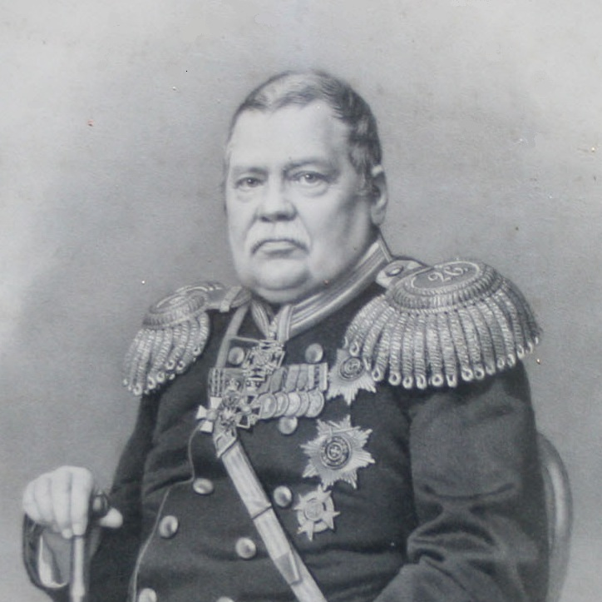
Михаил Николаевич Муравьев
Минский и Виленский генерал-губернатор, который подавил восстание в Северно-Западном крае путём репрессий и террора

Slide 22
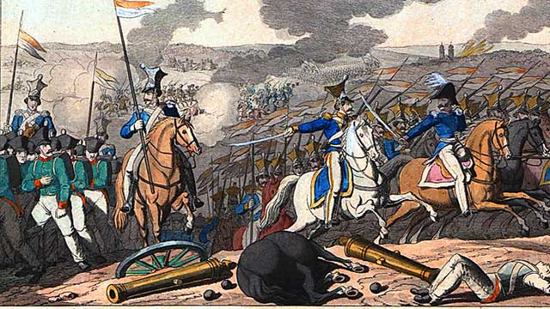

Slide 23
5. Итоги восстания

Slide 24
Итоги восстания
128 повстанцев казнено, 850 отправлены на каторгу, более 12 000 выселены или переселены
В Западных губерниях прекращались временннообязанные отношения крестьян и дворян
Снижались выкупные платежи
Восстание было подавлено

Slide 25
«Письма из под виселицы »
Бывай здаровы, мужыцкі народзе, Жыві ў шчасці, жыві ў свабодзе. І часам спамяні пра Яську твайго, Што згінуў за праўду для дабра твайго

Slide 26
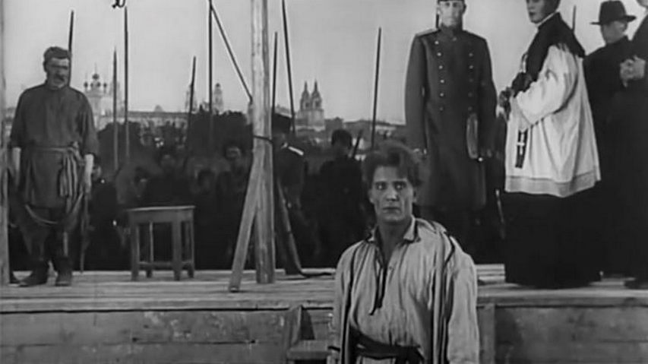
Казнь К. Калиновского (фрагмент из фильма)

Slide 27
Контроль знаний

Slide 28
Домашнее задание

Slide 29

Тест, д/з, отметки, онлайн-урок

